Slide 1

الفصل السادس /
حالات المادة

Slide 2
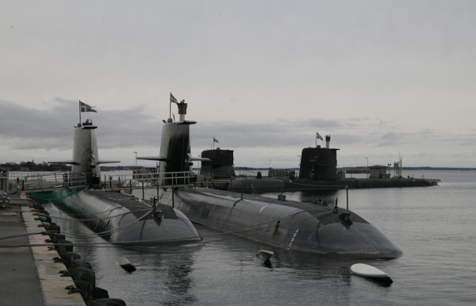

Slide 3
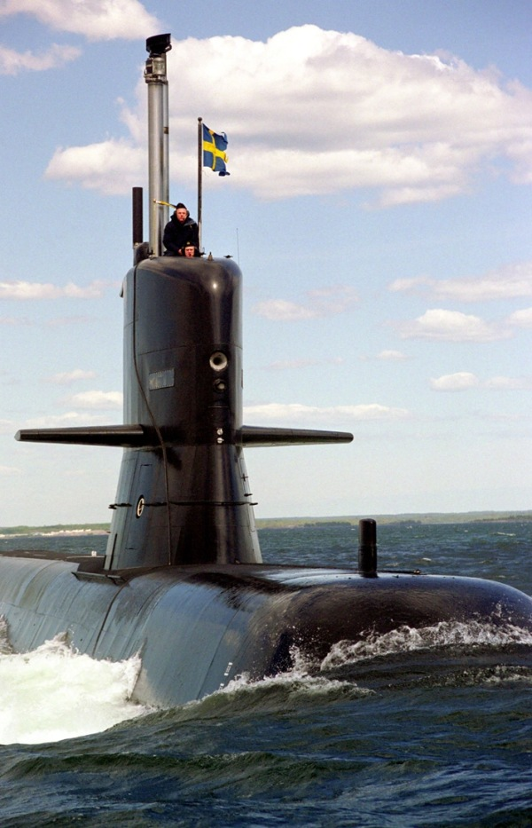
الدرس الأول 6-1:
خصائص الموائع
كيف تستطيع الغواصة أن تطفو على سطح المحيط وتغوص عميقا تحت الماء؟

Slide 4
من عنوان الدرس حاولي أكمال جدول التعلم التالي:
ماذا أعرف ؟ | ماذا أريد أن أعرف ؟ | ماذا تعلمت ؟

Slide 5
الأهداف
تصف خصائص حالات المادة
تربط بين خصائص السوائل والغازات
تعرف الضغط وتذكر قانونه ووحدته
تصف كيف تحدث الموائع الضغط
توضح الضغط الجوي وتأثير الغلاف
الجوي على سطح الارض

Slide 6
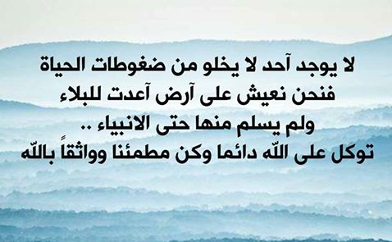

Slide 7
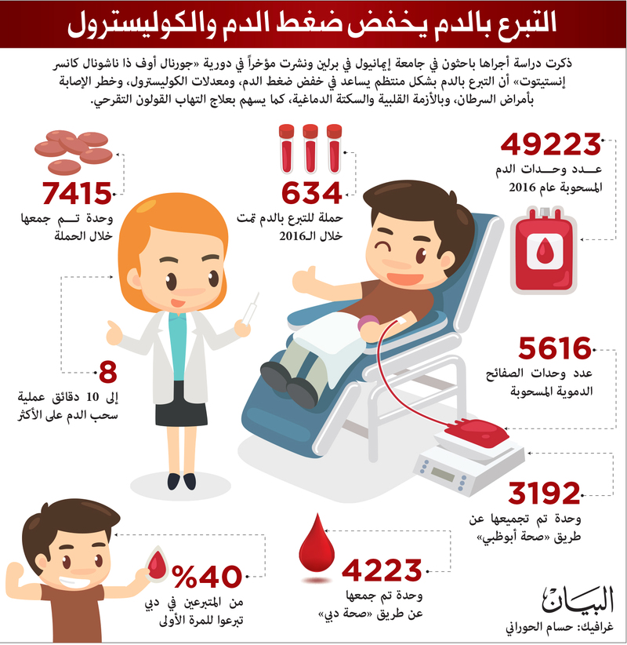

Slide 8


ما أهميه الماء والهواء في حياتنا وكيف نحافظ عليها ؟؟
Notes:
أهميه الماء والهواء في حياتنا

Slide 9
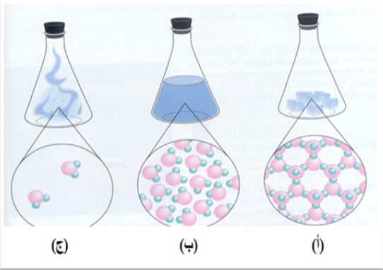
استراتيجية قراءه الصور
Notes:
استراتيجية قراءه الصور

Slide 10
سوف نستكشف في هذا الفصل حالات المادة مبتدئا بالغازات والسوائل ...

Slide 11
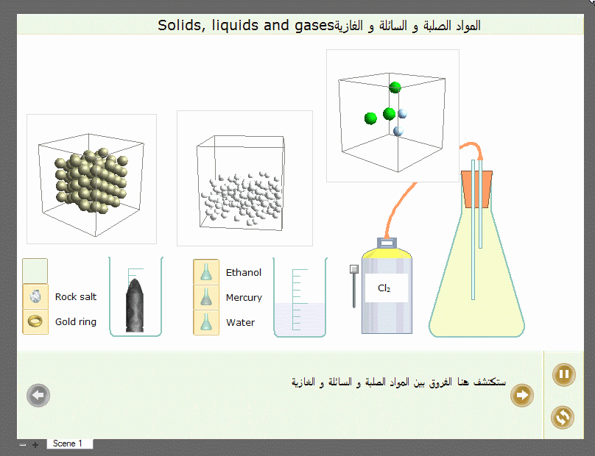

Slide 12
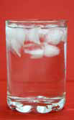
ماذا يحدث عندما ينصهر الثلج؟(من ناحية الكتلة-الشكل)
ماذا يحدث إذا بدأنا بغلي الماء؟
موائع
نلاحظ أن السوائل والغازات تشترك في كونها ...................
الموائع المثالية:
* لا تشغل حيزا * ليس لها قوى تجاذب تربطها بعضها مع بعض

Slide 13
الضغط في الموائع
القراءة الفاعلة ص 174
الضغط ......
العلاقة الرياضية:
*الضغط كمية ...
*ووحدة القياس ....
*ووحدة ...... وحدة صغيرة لذلك تستخدم ......
*ويفترض أن القوة المؤثرة في سطح ما ...... على مساحة ذلك السطح ما لم تتم إشارة إلى غير ذلك
Notes:
القراءة الفاعلة ص 174

Slide 14
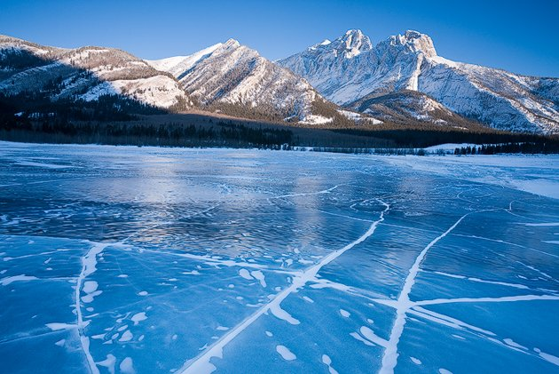
المواد الصلبة والسوائل والضغط
تخيلي أنك تقفين على سطح بحيرة متجمدة ما هو شعورك؟

Slide 15
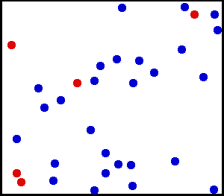
جزيئات الغاز والضغط
بناء على نظرية الحركة الجزيئية
*إن جزيئات الغاز تتحرك عشوائيا وبسرعة عالية
*تخضع لتصادمات مرنة بعضها ببعض
*عندما يرتطم جزئ الغاز بسطح الإناء فإنه يرتد مغيرا زخمه الخطي, أي أنه ينتج دفعا ويتولد ضغط الغاز

Slide 16
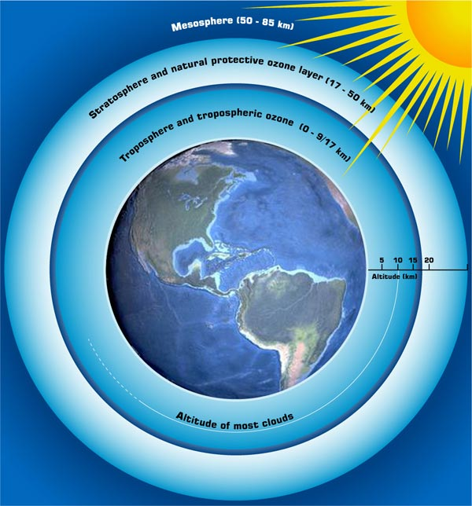
الضغط الجوي

Slide 17
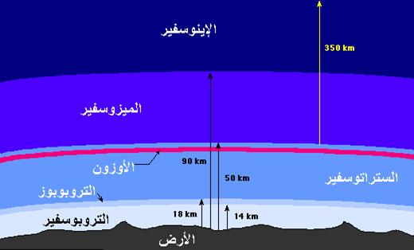
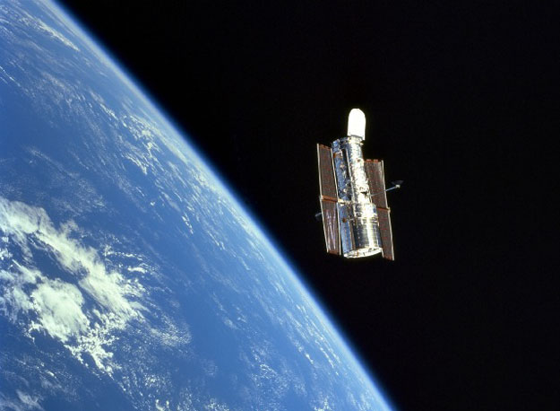
الضغط الجوي هو تأثير الغلاف الجوي على سطح الأرض

Slide 18
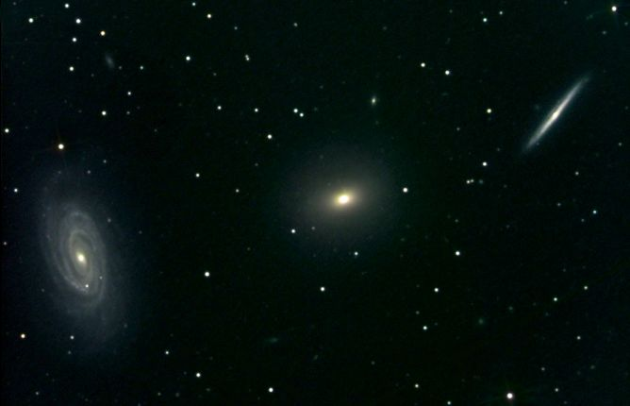
هناك كواكب أخرى في المجموعة الشمسية لها أيضا غلاف غازي

Slide 19
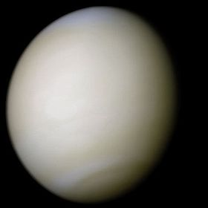
فمثلا الضغط الجوي على سطح كوكب الزهرة أكبر من الضغط الجوي على سطح الأرض 92 مرة تقريبا..
أما سبب تسميتة بالزهرة فبحسب ما جاء في لسان العرب: الزُّهره هي الحسن والبياض،
ومن هنا اسم كوكب الزهرة يعود إلى سطوع هذا الكوكب من الكره الأرضيه وذلك لانعكاس كميه كبيره من ضوء الشمس بسبب كثافة الغلاف الجوي الكبيره

Slide 20
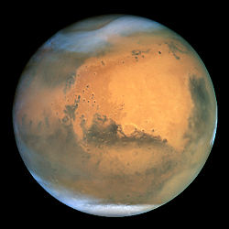
والضغط الجوي على سطح المريخ أقل مما على الأرض بـ 1%

Slide 21
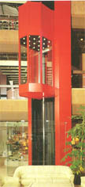
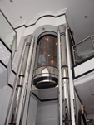
يتغير الضغط عند الصعود بالمصعد

Slide 22
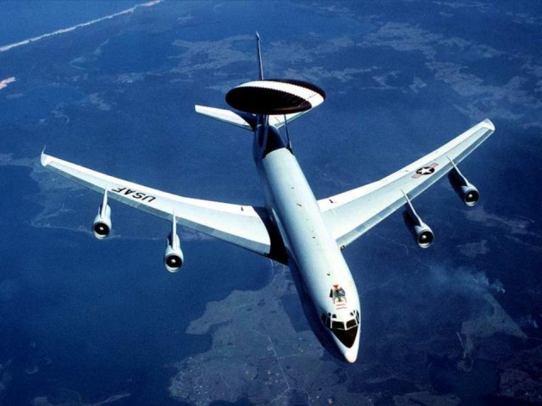
يتغير الضغط عند السفر بالطائرة
سؤال بحث /
كيف يتغير الضغط الجوي بالارتفاع؟؟

Slide 23
Notes:
كيف يتغير الضغط الجوي بالارتفاع؟؟

